Slide 1
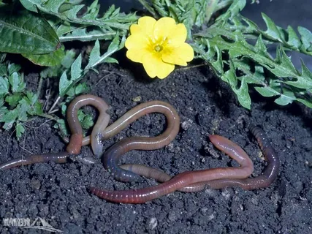
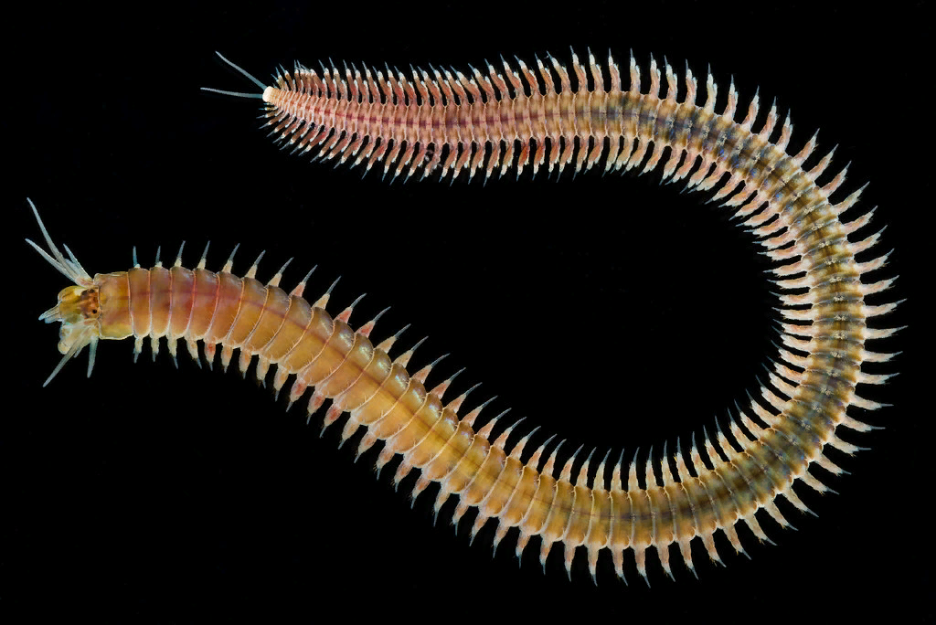
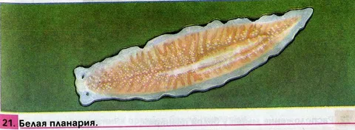
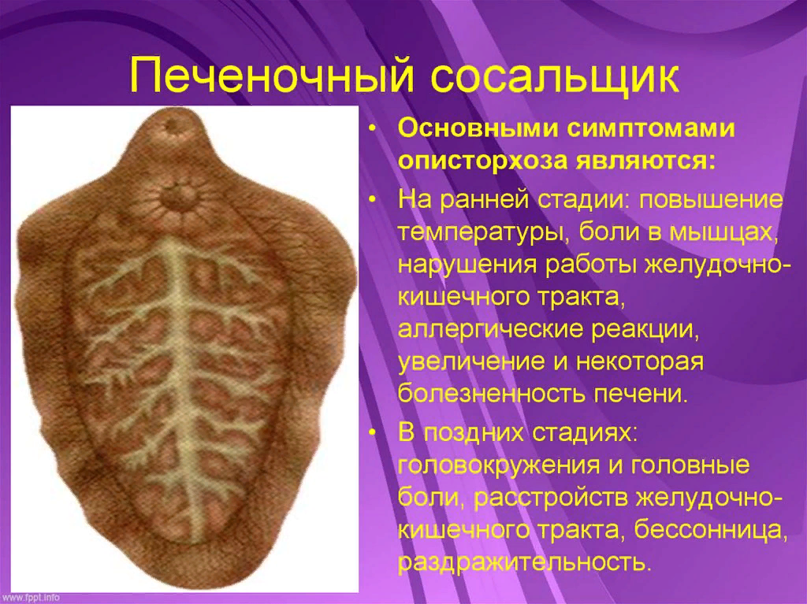
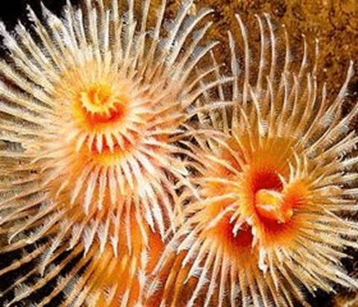
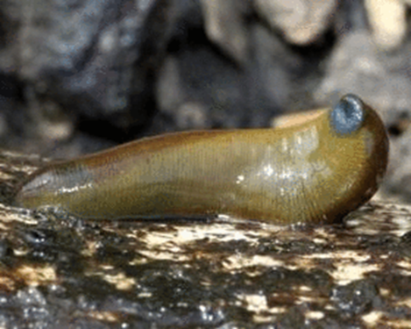
Тема урока «Многообразие червей»

Slide 2
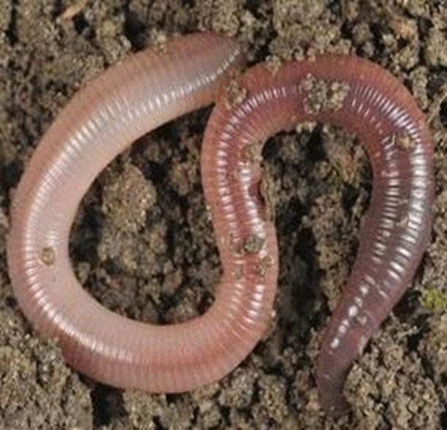
Роль дождевых червей в природе и жизни человека
Дождевым червям в почвенной микрофлоре принадлежит главная роль в разложении органических веществ, попавших в почву, обогащении е гумусом и всеми другими элементами питания растений, поднимаемыми из глубинных слоев земли корневой системой. Наличие червей в почве – показатель ее плодородия и здоровья. Дождевые черви - типичные представители этого класса, живут скрытно во влажных богатых перегноем почвах, ведут подвижный, роющий образ жизни, в теплое время держатся у поверхности, зимой на глубине до 2 метров в норках. Дождевой червь может заглатывать землю и пропускать ее через кишечник, как бы проедая себе ход, усваивая при этом питательные частицы, содержащиеся в почве. Одним из первых ученых, обративших внимание на полезную почвообразовательную деятельность дождевых червей, был Чарлз Дарвин.

Slide 3
Задача экологического содержания.
Прямая задача
Обратная задача
На 1 га богатых перегноем полей живет до 4,5 млн. дождевых червей. Рассчитайте, сколько почвы за сутки перерабатывают дождевые черви на площади 20 га земли, если один дождевой червь может переработать за это время 0,5 г почвы.
Известно,что дождевые черви за сутки могут переработать 45тонн(45 млн.га) почвы на площади 20 га земли. Найти, сколько дождевых червей живёт на 1 га земли, если один дождевой червь за 24 часа перерабатывает 0,5 г почвы.

Slide 4
Правильны ли утверждения?
Печёночный сосальщик обитает в кишечнике человека.
Нереида относится к многощетинковым червям.
Аскарида и острицы относятся к круглым червям.

Slide 5
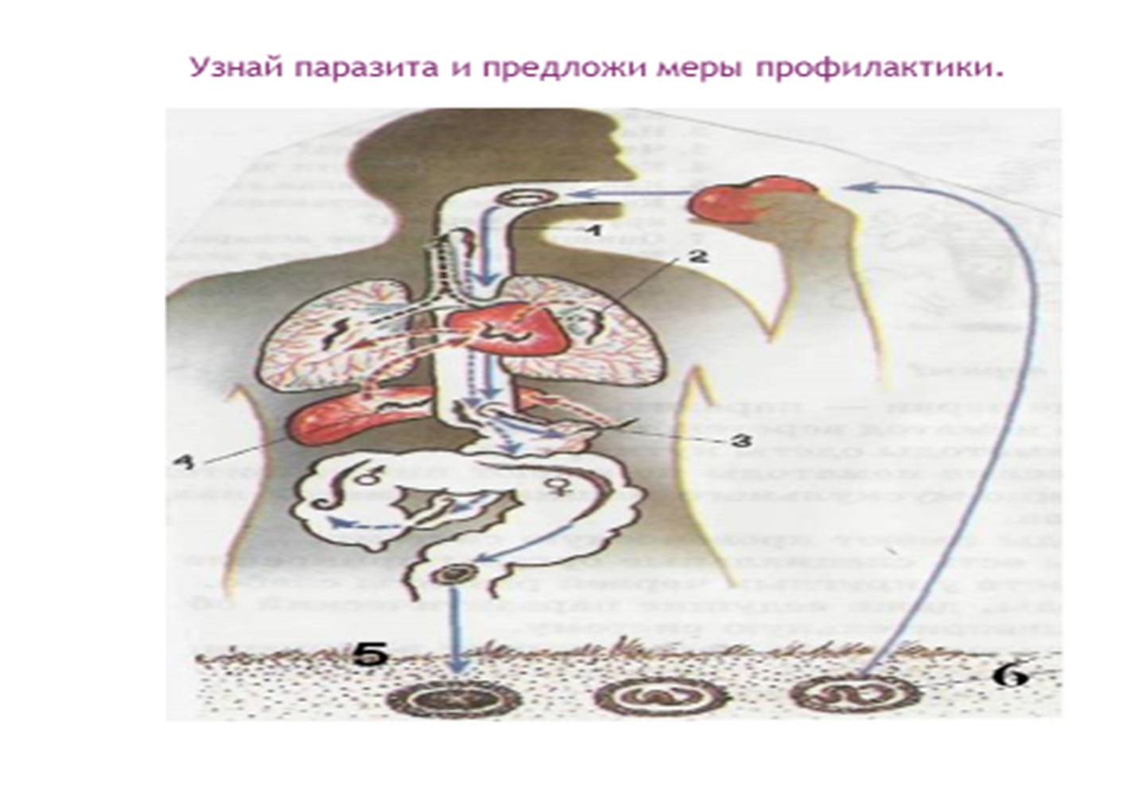

Slide 6
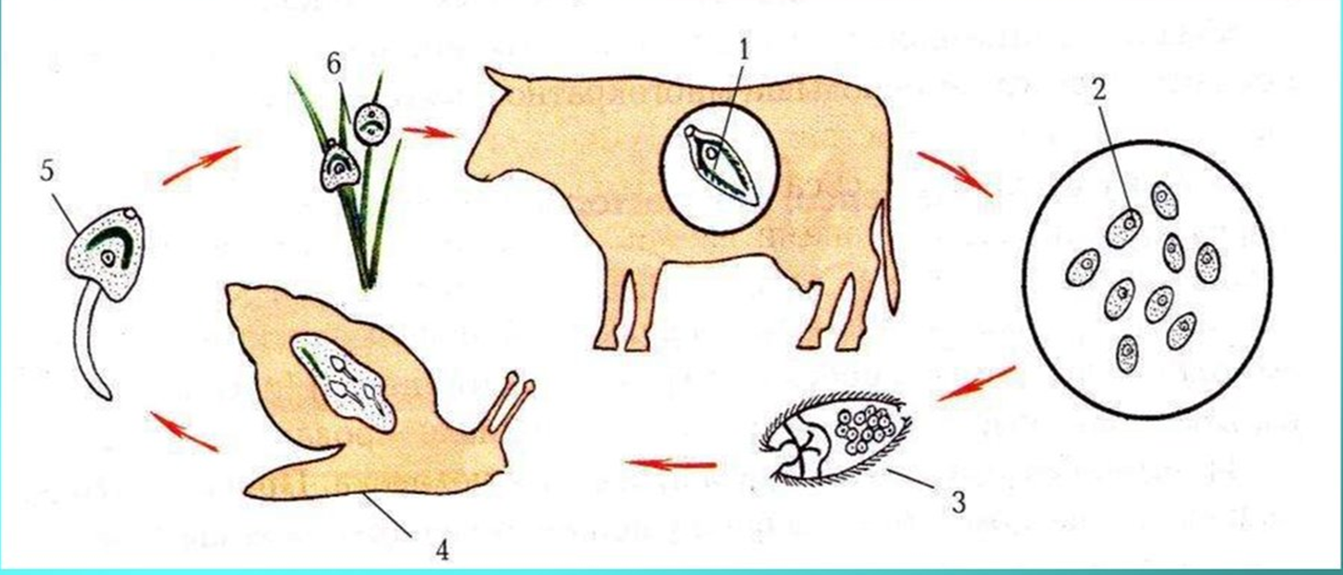
Узнай паразита и предложи меры профилактики

Slide 7
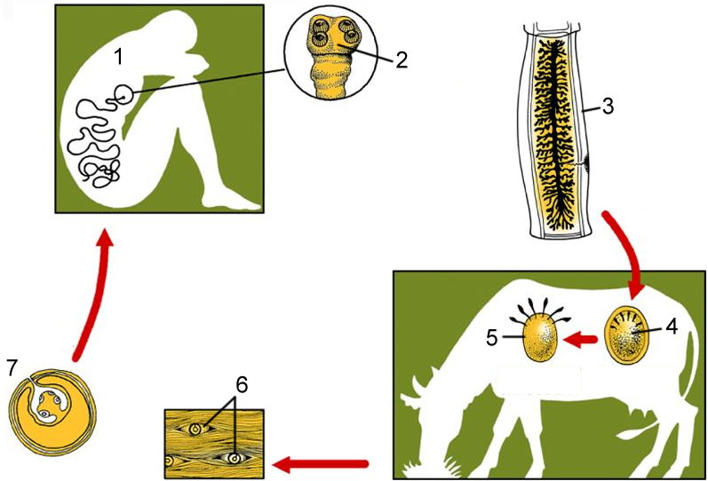
Узнай паразита и предложи меры профилактики

Slide 8


Slide 9
Сравнительная характеристика плоских,
круглых и кольчатых
Признаки | Плоские черви | Круглые черви | Кольчатые черви
Тип симметрии
Количество слоев
Наличие кожно – мускульного мешка
Наличие полости тела
Наличие задней кишки и анального отверстия
Наличие выделительной системы
Наличие кровеносной системы
Наличие нервной системы

Slide 10
Сравнительная характеристика плоских,
круглых и кольчатых
Признаки | Плоские черви | Круглые черви | Кольчатые черви
Тип симметрии | двусторонняя | двусторонняя | двусторонняя
Количество слоев | три | три | три
Наличие кожно – мускульного мешка | имеется | имеется | имеется
Наличие полости тела | Отсутствует, пространство между органами заполнено паренхимой | Первичная полость тела, заполненная жидкостью. | Вторичная полость, заполненная жидкостью, которая имеет собственные стенки поделена поперечными перегородками
Наличие задней кишки и анального отверстия | отсутствует | имеется | имеется
Наличие выделительной системы | имеется | имеется | имеется
Наличие кровеносной системы | отсутствует | отсутствует | имеется
Наличие нервной системы | имеется | имеется | имеется

